Slide 1
На рубеже веков
25.09.2012
Ruská moderní a postmoderní lit. 1
Mgr. Eva Malenová, Ph.D.

Slide 2
Конец XIX – начало ХХ века
(на рубеже XIX-XX веков)
Домашнее задание:
Назовите основные исторические события начала ХХ века.
Дайте характеристику политической обстановки в России.
Попытайтесь сопоставить время, в которое живём мы, со временем рубежа XIX-XX веков.

Slide 3
События начала ХХ века
Три революции (1905 г., Февральская, Октабрьская)
Русско-японская война (1904-1905)
Первая мировая война (1914-1918)
Гражданская война

Slide 4
Политическая обстановка:
Необходимость перемен
Три силы: защитники монархизма, сторонники буржуазных реформ, идеологи пролетарской революции (эсеры, большевики)
Перестройка :
А) сверху, средствами самых исключительных законов, приводящих к „такому социальному перевороту, к такому перемещению всех ценностей (...), какого ещё не видела история (П. А. Столыпин)
Б) снизу, путём „ожесточённой войны классов, которая называется революцией“ (В. И. Ленин)

Slide 5
? Наше время и тогда?
Перемены, перестройка во всех областях жизни
Неоднозначные оценки этих перемен
Борьба идей
Попытки изменить страну (путём реформ/ терроризм)

Slide 6
Характеристика эпохи:
1890-1917
Кризис классического естествознания = Материя исчезла
Поиски иррациональных объяснений, тяга к мистицизму
Кризисность
Научно-философские и религиозные искания

Slide 7
Цитаты:
Закат Европы (1918-1922) – О. Шпенглера
О причинах упадка и новых течениях современной русской литературы (1893)– Д. С. Мережковский:
„Наше время должно определить двумя противоположными чертами – это время самого крайнего материализма и вместе с тем самых страстных идеальных порывов духа.“

Slide 8
Н. Бердяев в 1949 г.:
Это была эпоха пробуждения в России самостоятельной философской мысли, расцвета поэзии и обострения эстетической чувствительности, религиозного беспокойства и искания, интереса к мистике и оккультизму. (...) соединялись чувства заката и гибели с чувством восхода и надеждой на преображение жизни.

Slide 9
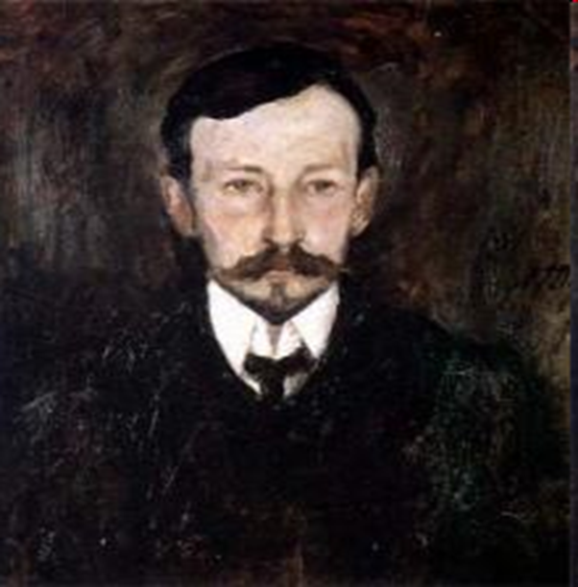
Иван Алексеевич Бунин (1870-1953)

Slide 10
Муравский шлях (1930)
Летний вечер, ямщицкая тройка, бесконечный, пустынный большак... Много пустынных дорог и полей на Руси, но такого безлюдья, такой тишины поискать. И ямщик мне сказал:
— Это, господин, Муравский шлях называется. Тут на нас в старину несметные татары шли. Шли, как муравьи, день и ночь, день и ночь и все не могли пройти...
Я спросил:
— А давно?
— И не запомнит никто, — ответил он. — Большие тысячи лет!

Slide 11
Антоновские яблоки (1900)
(…) Помню большой, весь золотой, подсохший и поредевший сад, помню кленовые аллеи, тонкий аромат опавшей листвы и запах антоновских яблок, запах меда и осенней свежести. Воздух так чист, точно его совсем нет, по всему саду раздаются голоса и скрип телег. Это тархане, мещане-садовники, наняли мужиков и насыпают яблоки, чтобы в ночь отправлять их в город, непременно в ночь, когда так славно лежать на возу, смотреть в звездное небо, чувствовать запах дегтя в свежем воздухе и слушать, как осторожно поскрипывает в темноте длинный обоз по большой дороге. Мужик, насыпающий яблоки, ест их сочным треском одно заодним. (…)

Slide 12
Господин из Сан-Франциско (1915)
Господин из Сан-Франциско - имени его ни в Неаполе, ни на Капри никто не запомнил - ехал в Старый Свет на целых два года, с женой и дочерью, единственно ради развлечения. Он был твердо уверен, что имеет полное право на отдых, на удовольствие,на путешествие долгое и комфортабельное, и мало ли еще на что. Для такойуверенности у него был тот резон, что, во-первых, он был богат, а во-вторых,только что приступал к жизни, несмотря на свои пятьдесят восемь лет.

Slide 13
Вслед за Чеховым Бунин:
Работает в нетрадиционном для своего времени жанре короткого рассказа
Предметом изображения делает внутренний мир героя
Стремится высветить краткий миг душевного состояния как знак общей атмосферы своего времени

